Slide 1
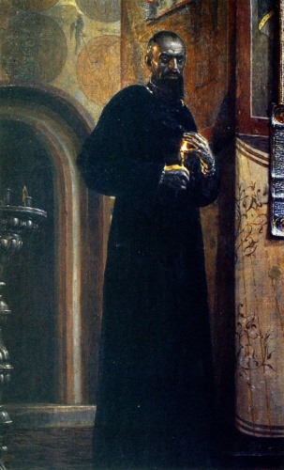
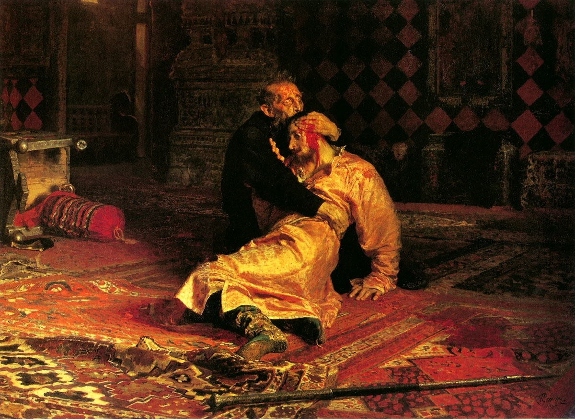
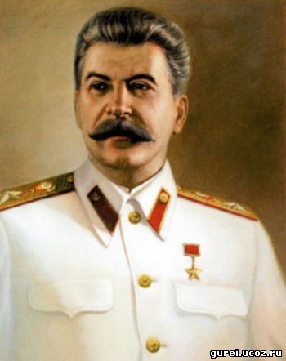
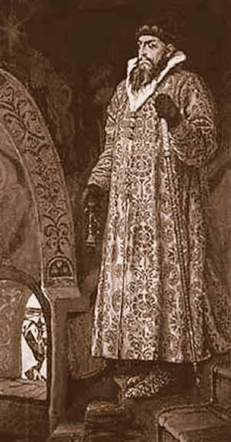

Slide 2
МАСТЕР КЛАСС
ИСТОРИЯ В КАРТИНЕ.

Slide 3
КТО?
КАКИМ БЫЛ?
ЧЕМ ЗНАМЕНИТ?
КОГДА ПРАВИЛ?

Slide 4
Что ?

Slide 5
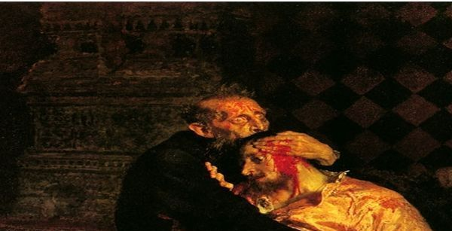

Slide 6
СТРАХ
СИЛА
ТИРАН
ТИРАНИЯ
ДЕСПОТИЯ
ТОТАЛИТАРНЫЙ
РЕЖИМ

Slide 7
СИНКВЕЙН
1 строка: Существительное, обозначающее тему.
2 строка: Два прилагательных, раскрывающие характерные признаки явления, заявленного в теме.
3 строка: три глагола, раскрывающие действие, воздействие и т.д., свойственные явлению, заявленной темы.
4 строка: Фразу, раскрывающую суть явления, усиливающие предыдущие две строки.
5 строка: существительное, которое выразит общее впечатление от урока.

